Slide 1
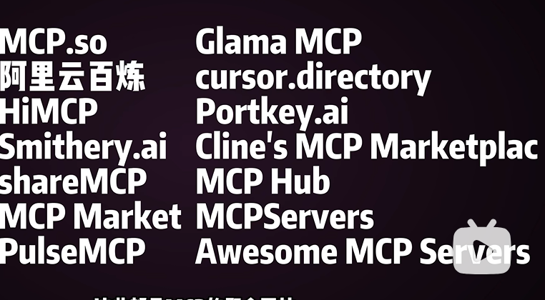


技术成果转化汇报
技术背景
概述：涉及Scrapy爬虫框架、Neo4j图数据库、Dify平台及MCP协议等技术，用于数据采集、存储与智能应用。 • Scrapy用于创建和运行爬虫项目，采集网页数据 • Neo4j图数据库用于存储和查询关联数据 • Dify平台集成外部MCP服务，实现大模型上下文协议应用

Slide 2
技术成果转化汇报
技术原理
概述：Scrapy通过命令行创建项目和spider文件并运行；Neo4j通过控制台启动并可在浏览器查看；Dify通过host.docker.internal访问宿主机Neo4j服务。 • Scrapy项目创建：scrapy startproject 项目名 • Spider文件生成：scrapy genspider 文件名 域名范围 • Neo4j启动：进入bin目录执行neo4j.bat console，浏览器访问http://localhost:7474/browser/ • Docker内Dify访问宿主机Neo4j需使用host.docker.internal替代localhost

Slide 3
技术成果转化汇报
前期应用成果
概述：已实现Scrapy爬虫项目创建与运行、Neo4j图数据库启动与查看、Dify集成外部MCP服务及飞书开发者工具配置。 • 成功创建并运行Scrapy爬虫项目 • Neo4j图数据库启动并在浏览器查看数据 • Dify平台配置外部MCP服务及飞书API凭证

